Slide 1


ĐI HỌC VUI SAO
5
Bài
10
THỜI KHÓA BIỂU
Đọc mở rộng

Slide 2





YÊU CẦU CẦN ĐẠT
Đọc bảng tin của nhà trường
3
Chia sẻ với bạn những thông tin mà em quan tâm

Slide 3



1
Đọc bảng tin của nhà trường.
TRƯỜNG TIỂU HỌC NGỌC LÂM
Bảng tin
Chào mừng
Ngày Quốc tế Phụ nữ 8/3
Tuyên truyền phòng chống dịch bệnh
Mẹ ơi bể cạn non mòn Trong tim con mãi vẫn còn khắc ghi Dù đời ngang trái thị phi Nhưng con có mẹ chuyện gì cũng qua. (Hoài Thương)

Slide 4


Nội dung của bảng tin là gì?
THẢO LUẬN NHÓM
Notes:
GV kích chuột vào từng ô cột A để hiện đáp án.

Slide 5
1
Đọc bảng tin của nhà trường.
TRƯỜNG TIỂU HỌC NGỌC LÂM
Bảng tin
Chào mừng
Tuyên truyền phòng chống dịch bệnh
Ngày Quốc tế Phụ nữ 20/11
Mẹ ơi bể cạn non mòn Trong tim con mãi vẫn còn khắc ghi Dù đời ngang trái thị phi Nhưng con có mẹ chuyện gì cũng qua. (Hoài Thương)

Slide 6

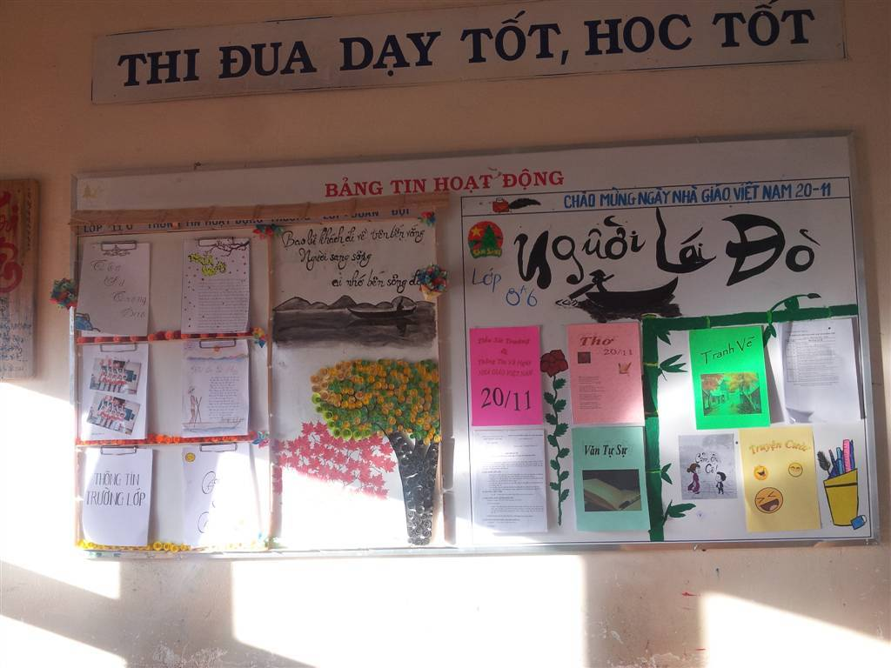





1. Đọc bảng tin của nhà trường

Slide 7
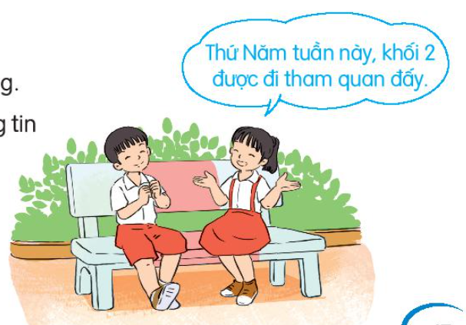
2
Chia sẻ với bạn những thông tin mà em quan tâm.

Slide 8





Định hướng học tập tiếp theo
Tìm những bài thơ hoặc câu chuyện viết về thầy cô giáo.
Xem trước bài sau.

Slide 9






Tạm biệt và hẹn gặp lại
các con vào những tiết học sau!

